Slide 1
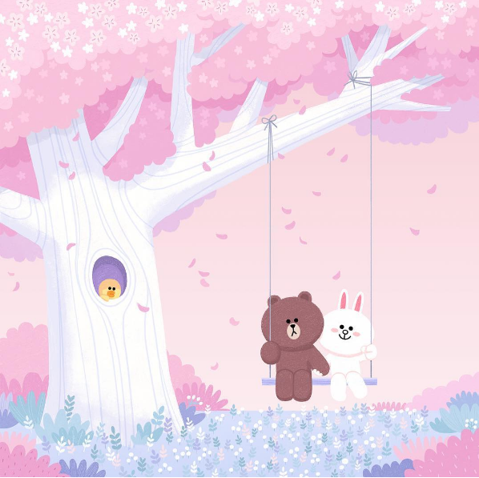
PHÒNG GIÁO DỤC VÀ ĐÀO TẠO QUẬN LONG BIÊN Trường mầm non Long Biên
Nhiệt liệt chào mừng các quý vị đại biểu cùng các cô giáo về dự giờ lớp MGL A6

Slide 2
Giáo án: Lĩnh vực PTNT
Đề tài : Dạy trẻ nhận biết số 6 , số lượng và số thứ tự trong phạm vi 6
Lứa tuổi : 5 - 6 tuổi
Số lượng : 25 trẻ
Giáo viên : Đinh Hồng Phấn

Slide 3
Hát “ đồ vật bé yêu ”

Slide 4
6

Slide 5
6

Slide 6
1
2
3
4
5
6

Slide 7
1
2
3
4
5
6

Slide 8
TRò Chơi

Slide 9
TC 1 : Khoanh tròn nhóm số lượng 6 và đếm thứ tự

Slide 10
TC 2 : Đội nào chọn đúng

Slide 11
Xin chân thành cảm ơn !
Chúc các cô giáo mạnh khỏe
Chúc các con chăm ngoan học giỏi

